Slide 1
Mencari Ibq, Vbeq, Icq, Vceq, Beta, Rc dan Rb Fixed Bias dengan Metoda Grafik
(Untuk Transistor 2N3055)

Slide 2
Pendahuluan
Penentuan Ibq, Vbeq dan Beta (Hfe) dengan mengetahui Icq dan Vceq sangatlah penting dalam merancang rangkaian Prategangan (Biasing) transistor.
Biasanya rangkaian Prategangan dirancang dengan mengetahui terlebih dahulu parameter output seperti arus kolektor maksimum (Icmax), tegangan Vce maksimum (Vcemax) dan R beban atau R kolektor (Rc).
Kemudian ditentukan titik kerja output (Qpoint) yaitu Icq dan Vceq.
Dengan mengetahui parameter-parameter tersebut kemudian dapat dicari parameter-parameter inputnya Ibq dan Vbeq baik dengan asumsi (misal Vbeq=0,7v) maupun dengan melihat grafik karakteristik.
Selanjutnya dapat dicari Rb.

Slide 3
Tujuan
Menentukan Ibq, Vbeq dan Beta (Hfe) dari rangkaian Prategangan Fixed Bias 2N3055 dengan mengetahui Icq dan Vceq menggunakan 3 grafik karakteristik dasar transistor.

Slide 4
Persyaratan yang harus dipenuhi Mahasiswa
Mahasiswa sudah pernah melakukan percobaan “Menentukan Ib, Vbe dan Beta (Hfe) dengan mengetahui Ic dan Vce dari grafik”.

Slide 5
Alat dan Bahan
Transistor:
2N3055

Slide 6
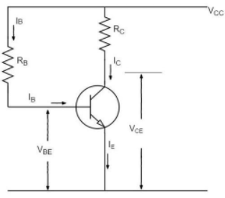
Soal
Diketahui:
Jenis Transistor: 2N3055
Vcemax=0,2*Vcemax_datasheet
Icmax=0,07*Icmax_datasheet
Vcc=Vcemax
Titik Kerja:
  Vceq=1/2 Vcc
  Icq=1/2 Icmax
Jenis Prategangan: Fixed Bias
Ditanya:
1. Vcemax_datasheet?, 2. Icmax_datasheet?
3. Vcemax?, 4. Icmax?, 5. Vcc?, 6. Rc?, 7. Vceq?, 8. Icq?
9. Garis Beban?, 10. Titik Kerja?, 11. Vbeq?, 12. Beta?, 13. Ibq? dan 14. Rb?
15. Gambarkan skema rangkaian lengkap dengan nilai-nilainya.
16. Cobakan hasil rancangan tersebut di simulator.
17. Cobakan hasil rancangan tersebut di rangkaian riil.
q
q
q
q
q
q
0

Slide 7
Datashet Transistor (Sederhana)
Icmax dan Vcemax disini adalah Icmax dan Vcemax “break down” dimana lewat batas tsb, transistor akan rusak. Disini diistilahkan dengan Vcemax_datasheet dan Icmax_datasheet
Catatan1: Icmax dan Vcemax ini hanya bisa diketahui dari datasheet. Datasheet umumnya dikeluarkan oleh fabrikan.
Catatan2: Notasi Icmax dan Vcemax yang digunakan saat perancangan Prategangan bukanlah Icmax dan Vcemax “break down” melainkan Icmax dan Vcemax “operasional” yang nilainya ditentukan oleh desainer dimana Icmax dan Vcemax operasional harus dibawah break down.
NPN transistors
Code | Structure | Case style | I_{C} max. | V_{CE} max. | h_{FE} min. | P_{tot} max. | Category (typical use) | Possible substitutes
BC107 | NPN | TO18 | 100mA | 45V | 110 | 300mW | Audio, low power | BC182 BC547
BC108 | NPN | TO18 | 100mA | 20V | 110 | 300mW | General purpose, low power | BC108C BC183 BC548
BC108C | NPN | TO18 | 100mA | 20V | 420 | 600mW | General purpose, low power
BC109 | NPN | TO18 | 200mA | 20V | 200 | 300mW | Audio (low noise), low power | BC184 BC549
2N3053 | NPN | TO39 | 700mA | 40V | 50 | 500mW | General purpose, low power | BFY51
BFY51 | NPN | TO39 | 1A | 30V | 40 | 800mW | General purpose, medium power | BC639
BC639 | NPN | TO92A | 1A | 80V | 40 | 800mW | General purpose, medium power | BFY51
TIP29A | NPN | TO220 | 1A | 60V | 40 | 30W | General purpose, high power
TIP31A | NPN | TO220 | 3A | 60V | 10 | 40W | General purpose, high power | TIP31C TIP41A
TIP31C | NPN | TO220 | 3A | 100V | 10 | 40W | General purpose, high power | TIP31A TIP41A
TIP41A | NPN | TO220 | 6A | 60V | 15 | 65W | General purpose, high power
2N3055 | NPN | TO3 | 15A | 60V | 20 | 117W | General purpose, high power
Pada Vce=4V, Ic=4A

Slide 8
Beta (atau hFE) 2N3055
Beta 2N3055 pada tabel tertulis 20 tapi ini adalah nilai minimum.
Transistor 2N3055 adalah transistor daya NPN yang biasa digunakan untuk aplikasi arus dan tegangan tinggi.
Nilai beta (β) atau hFE dari 2N3055:
Biasanya 20 hingga 70 pada arus kolektor Ic = 4A dan Vce = 4 V (menurut datasheet lama dari ON Semiconductor).
Nilai beta bisa lebih rendah pada arus lebih kecil, dan akan menurun saat arus kolektor mendekati batas maksimum (15 A).
Catatan penting:
2N3055 bukan transistor yang cocok untuk penguatan sinyal kecil karena betanya rendah.
Cocok untuk regulator tegangan, power amplifier, dan driver motor.

Slide 9
Jawaban
1. Vcemax_datasheet = 60v
2. Icmax_datasheet = 15A

Slide 10
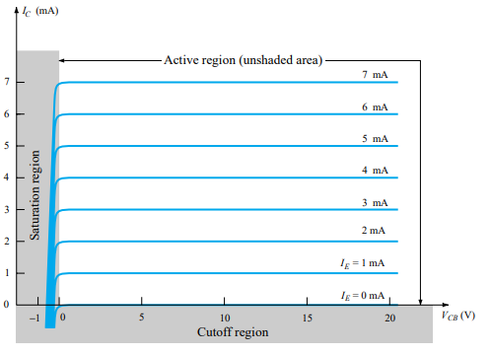
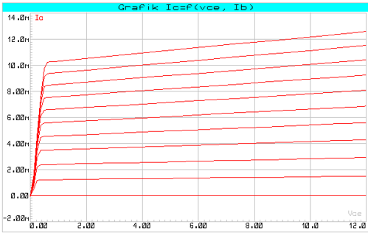
Wilayah Transistor saat OFF dan ON
Transistor di wilayah Saturasi
q
q
Seperti saklar terbuka
Seperti saklar tertutup
(0,Icmax)
(0,Vcemax)
0
0
Transistor di wilayah Cut-Off
Catatan: Icmax dan Vcemax disini adalah

Slide 11
Persamaan Transistor saat OFF dan ON
Transistor saat OFF
Transistor saat ON
q
q
Seperti saklar terbuka
Seperti saklar tertutup
= 0
= Icmax
=Vcemax=Vcc
= 0
0
0
Vce=Vcemax=Vcc
Ic=0
Vce=0
Ic=Icmax
Persamaan output: Ic=(Vcc-Vce)/Rc

Slide 12
Icmax dan Vcemax Transistor saat OFF dan ON
Vcemax_datasheet=60v
Vcemax=Vcc= 0,2*Vcemax_datasheet
Vcemax=Vcc= 0,2*60v = 12v
Icmax_datasheet=15A
Icmax=0,07*Icmax_datasheet
Icmax=0,07*15A=1A
Transistor di wilayah Saturasi
Saat OFF ➔ Ic=0 ➔ Vce=Vcemax =Vcc=12v
Saat ON ➔ Vce=0 ➔ Ic=Icmax=Vcc/Rc=1A
q
=12v
q
=12v
Seperti saklar terbuka
Seperti saklar tertutup
= 0
= 1A
Icmax=1A
ON
Garis Beban
= Vcemax=Vcc=12v
= 0
OFF
0
0
Vcemax
=Vcc
=12v
Transistor di wilayah Cut-Off
Persamaan output ➔ Ic=(Vcc-Vce)/Rc ➔ Rc=Vcemax/Icmax=Vcc/Icmax

Slide 13
Jawaban
3. Vcemax = 0,2* Vcemax_datasheet = 0,2*60v = 12v
4. Icmax=0,67*Icmax_datasheet = 0,67*15A = 1A
5. Vcc= Vcemax =12v
6. Rc = (Vcc-Vce)/Icmax = (12-0)/1A = 12 Ohm
7. Vceq=1/2 Vcc=1/2 * 12v =6v
8. Icq=1/2 * Icmax = ½ * 1A = 500mA
9. Garis Beban, 10. Titik Kerja, 11. Vbeq, 12. Beta, dan 13. Ibq ➔ lihat slide berikut.

Slide 14
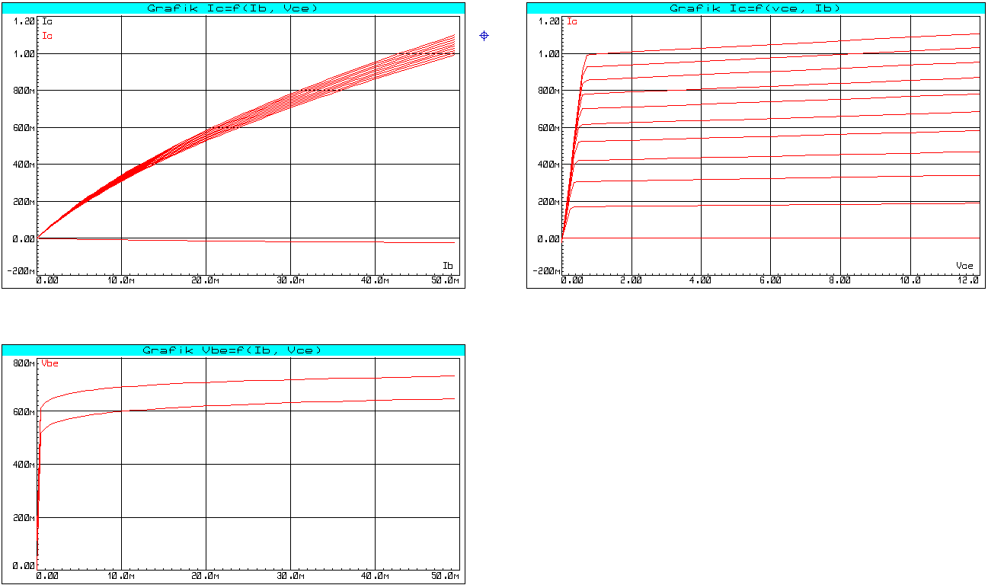
Menentukan Ibq, Vbeq dan Beta (Hfe) dengan mengetahui Icq dan Vceq
  Bila Icmax dan Vcemax diketahui, Icmax=1A dan Vcemax=12V maka tarik Garis Beban yang memotong titik-titik tsb.
  Bila Ic dan Vce diketahui misalnya Icq=500mA dan Vceq=6v maka tentukan suatu titik kerja (Qpoint) pada grafik Ic=f(Vce, Ib).
  Proyeksikan Ic ke kiri sampai memotong kurva pada Vce=6v. Beri nama titik tersebut titik A.
  Proyeksikan garis vertikal dari titik A ke bawah hingga memotong sumbu Ib dan kurva Vbe=f(Ib, Vce). Catat nilai Ib tersebut. Nilai Ibq=17,5mA.
  Selanjutnya tentukan suatu titik pada pertemuan garis vertikal tersebut dengan kurva Vbe=f(Ib, Vce) pada vce=6v. Beri nama titik tersebut titik B.
  Kemudian proyeksikan titik B tersebut ke kiri hingga memotong sumbu Vbe catat nilainya maka nilai tersebut adalah nilai Vbe Dimana Vbeq=0,72v
  Beta (Hfe) dapat dicari dengan melihat grafik Ic=f(Ib, Vce), mencatat Ic dan Ib pada titik A dan menerapkan rumus Beta=Icq/Ibq. Pada titik A tsb, Icq=500mA dan Ibq=17,5mA. Beta = 500mA/17,5mA =28,57. Jadi Beta = 29
Ic
Ic=f(Ib, Vce)
Ic
Ic=f(Vce, Ib)
Icmax
Garis Beban
A
Icq=500mA
Q(6,500)
Vce
Vbe=f(Ib, Vce)
Ib
Vceq=6v
Vcemax=12v
Vbe
Vbeq=0,72v
B
Ibq=18mA
Ib

Slide 15
9. Garis Beban (lihat grafik)
10. Titik Kerja (lihat grafik)
11. Vbeq=0,72v (dari grafik)
12. Beta = 29 (dari grafik)
13. Ibq=17,5mA (dari grafik)
14. Rb=(Vcc-Vbeq)/Ibq
=(12-0,72)/0,0175= 644,57 Ohm
Rb= 645 Ohm
15. Skema lengkap rangkaian
q
=12
=12v
=645
q
=500mA
=17,5mA
q
2N3055
q
=6v
q
=0,72v
0

Slide 16
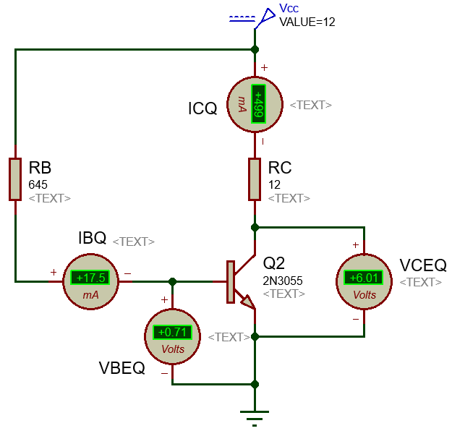
16. Hasil Simulasi Rangkaian Prategangan (Dengan Grafik, 2N3055)
Hasil simulasi:
Icq=499mA
Vceq=6,01v
Ibq=17,5mA
Vbeq=0,71v
Kesimpulan:
Hasil simulasi menunjukkan bahwa hasil realisasi mendekati hasil perancangan
Hasil Perancangan:
Icq=500mA
Vceq=6v
Ibq=17,5mA
Vbeq=0,72v

Slide 17
17. Hasil Percobaan Riil Rangkaian Prategangan (Dengan Grafik, 2N3055)
Dilakukan di lab

